Slide 1
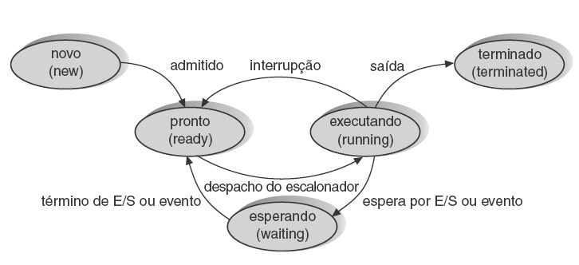
Simulador de Escalonador de Processos
Desenvolva uma interface simples (modo console), demonstrando os processos em cada fase.

Slide 2
Algoritmos a ser implementado
Escalonamento Shortest-Job-First (SJF) não preceptivo
round robin scheduling
Escalonamento por prioridade
Escalonamento por prioridade e tempo
PROCESSO | PRIORIDADE | CARGA DE TRABALHO
P1 | 2 | C10, E5, C4
P2 | 1 | C2, E10, C1
P3 | 2 | C16, E1, C10
P4 | 0 | C4, E1, C1, E1, C1
C representa processamento na CPU
E representa processamento de entrada/saída
Número representa a carga de trabalho
Cada unidade de carga de trabalho representa um ciclo.
Equipes de no máximo 4 integrantes

